Slide 1


Slide 2

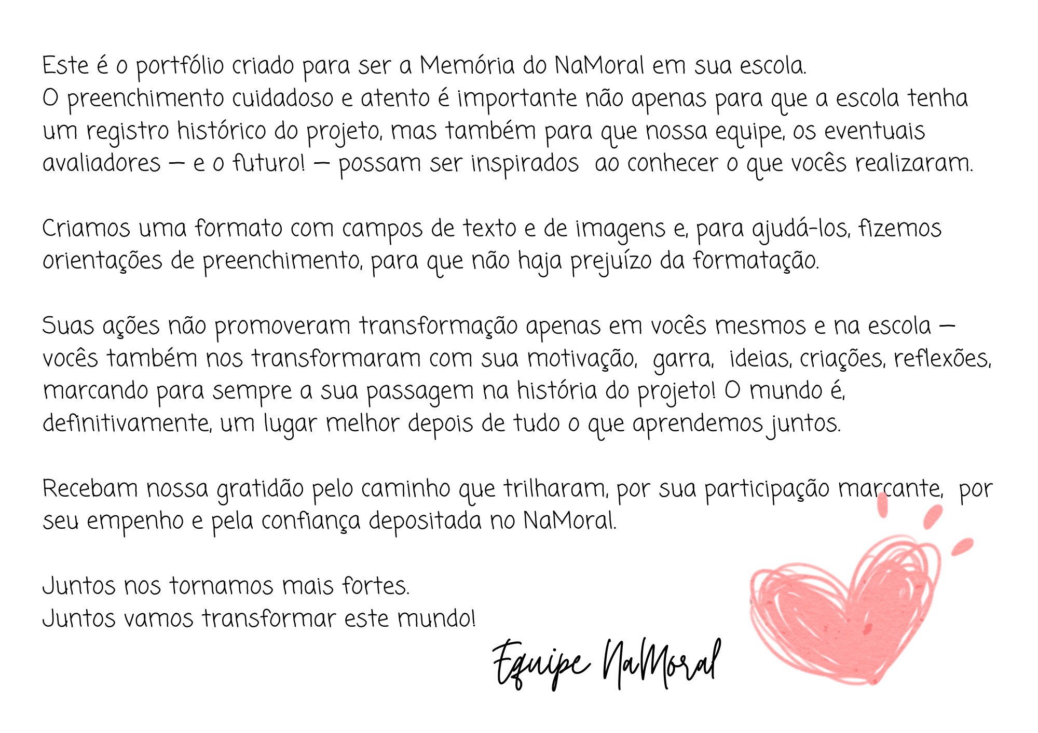

Slide 3

................................................

Slide 4



Orientações para preenchimento e envio
Este formulário deve ser preenchido digitalmente e foi desenhado para evitar a desformatação durante o preenchimento. Para preservar ao máximo a formatação, faça o download do documento e preencha no computador.
Faça o download do portfólio e preencha as informações solicitadas utilizando o seu computador. Não recomendamos o preenchimento on line.
Para preencher os campos de texto: Você deve clicar nos pontinhos em vermelho em cada campo e então digitar a sua resposta.
Para inserir as imagens: Clique no texto de cada figura para marcar. Escolha “inserir imagem” na barra de trabalho. Escolha a imagem e insira. Faça os ajustes de tamanho (veja orientações abaixo). Escolha as fotos de melhor qualidade.
Procure enriquecer o portfólio com fotos incríveis das missões e momentos vividos na aplicação do projeto, que deem ao leitor uma visão precisa (e preciosa) de como foi o NaMoral na sua escola. Para esta finalidade, foram criados campos adicionais, além daqueles destinados às fotos obrigatórias.
Salve o arquivo seguindo com um nome que identifique a sua escola, conforme a orientação e exemplos abaixo:
Nome do arquivo = Portfolio+Ano de aplicação _ Nome da Escola_Estado
Exemplo 1: A escola Nove de julho, do Rio de Janeiro, aplicou o Projeto em 2022.
O nome do arquivo seria: Portfolio2022_Novedejulho_RJ
Exemplo 2: O CEMI do DF aplicou o projeto no Ensino Médio em 2023
O nome do arquivo seria: Portfolio2023_CEMI_DF
Envie o arquivo salvo para o e-mail namoral@mpdft.mp.br.
IMPORTANTE:
Se a imagem for maior que a figura, clique na imagem e então num dos pontos dos cantos.
Com o mouse pressionado, movimente para reduzir.
Não é necessário fazer a imagem ficar exatamente do tamanho da figura. Se você tentar fazer isso, a imagem ficará distorcida.
As figuras para inserção de imagens foram colocadas neste portfólio para permitir que mais de uma foto seja inserida em cada página, deste modo ajudando a criar uma galeria harmoniosa que represente a riqueza dos trabalhos desenvolvidos na sua escola.

Slide 5

Parte 1
Identificação da escola e dos responsáveis
NOME DA ESCOLA: .................................................................................................
E-MAIL: .............
ESTADO: ..
MUNICÍPIO/CIDADE: ............................................................
ANO/SEMESTRE DA APLICAÇAO: ........................
QUANTITATIVO DE ALUNOS (TOTAL): .............
QUANTITATIVO – ALUNOS INSCRITOS NO NAMORAL: .............
APLICAÇÃO PARA [....]ENSINO FUNDAMENTAL [....]ENSINO MÉDIO ANOS: .............
PROFESSOR RESPONSÁVEL: .............
E-MAIL(OPCIONAL): .............
FACILITADOR RESPONSÁVEL (SE FOR ALGUÉM EXTERNO À ESCOLA:
.............
E-MAIL(OPCIONAL): .............
OUTROS PROFESSORES QUE APLICARAM/ACOMPANHARAM/AUXILIARAM A APLICAÇÃO:
1. ..................
2. ..................
3. ..................
DATA DE INÍCIO DA APLICAÇÃO: .............
DATA FINAL DA APLICAÇÃO: .............

Slide 6
Missão 1
Herói NaMoral
NOME DO HERÓI/HEROÍNA CRIADO: .........................................
PERFIL DO INSTAGRAM DO HERÓI (ARROBA): ..........................................
LINK PARA O PERFIL DO HERÓI: ..................................................................................
BIOGRAFIA DO HERÓI (EM TEXTO – NÃO COLE IMAGENS):
.........................................................................................................................

Slide 7
CONTINUAÇÃO DA BIOGRAFIA DO HERÓI (EM TEXTO):
.............
Insira a imagem do herói
CLIQUE NO TEXTO, DEPOIS EM INSERIR IMAGEM.
NÃO PRECISA ESTICAR A IMAGEM PARA OCUPAR TODO O QUADRADO, O IMPORTANTE É O REGISTRO DE BOA QUALIDADE.
Outras imagens do herói (opcional)
Outras imagens do herói (opcional)
Descreva as principais virtudes do Herói
.............
.............
.............
.............
.............

Slide 8

Insira imagem sobre o processo de criação do herói
Processo de criação
(opcional)
Insira imagem sobre o processo de criação do herói (opcional)
OPCIONAL: CONTE SOBRE O PROCESSO DE CRIAÇÃO DO HERÓI
.............

Slide 9
Missão 2
O herói busca os perrengues
LINK DA PUBLICAÇÃO DA MISSÃO NO INSTAGRAM DO HERÓI (PODEM COLOCAR MAIS DE UM LINK):
.............
.............
CONTE DE MANEIRA SUCINTA COMO FOI A EXPERIÊNCIA DE APLICAR O QUESTIONÁRIO NAMORAL EM OUTRAS TURMAS DA ESCOLA.
.............

Slide 10
GALERIA DE FOTOS DA MISSÃO 2
Foto da missão 2 (obrigatória)
Foto da missão 2 (obrigatória)
CLIQUE NO TEXTO, DEPOIS EM INSERIR IMAGEM.
NÃO PRECISA ESTICAR A IMAGEM PARA OCUPAR TODO O QUADRADO, O IMPORTANTE É O REGISTRO DE BOA QUALIDADE.
Caso a escola tenha produzido vídeo, colocar o link neste espaço:
.............
Foto da missão 2 (opcional)
Foto da missão 2 (opcional)
Foto da missão 2 (opcional)

Slide 11
Missão 3
Embaixada da Integridade
LINK DAS PUBLICAÇÕES DA MISSÃO NO INSTAGRAM DO HERÓI (FOTOS E VÍDEO):
.............
.............
CONTE DE MANEIRA SUCINTA COMO FOI A EXPERIÊNCIA DECORAR A ESCOLA PARA CONSCIENTIZAR OS ESTUDANTES E CHAMAR A ATENÇÃO PARA A INTEGRIDADE.
.............

Slide 12
Foto da missão 3 (obrigatória)
Foto da missão 3 (obrigatória)
GALERIA DE FOTOS DA MISSÃO 3
CLIQUE NO TEXTO, DEPOIS EM INSERIR IMAGEM.
NÃO PRECISA ESTICAR A IMAGEM PARA OCUPAR TODO O QUADRADO, O IMPORTANTE É O REGISTRO DE BOA QUALIDADE.
Foto da missão 3 (opcional)
Foto da missão 3 (opcional)
Foto da missão 3 (opcional)

Slide 13
MAIS FOTOS DA MISSÃO 3 (OPCIONAL)
Foto da missão 3
Foto da missão 3
Foto da missão 3
Foto da missão 3
Foto da missão 3
Foto da missão 3

Slide 14
Missão 4
Pegue e Pague
LINKs DAS PUBLICAÇÕES DA MISSÃO NO INSTAGRAM DO HERÓI (FASES 1, CAMPANHA E FASE 2):
.............
.............
.............
QUAIS PRODUTOS FORAM VENDIDOS?
.............
COMO FORAM OBTIDOS OS RECURSOS PARA COMPRA DOS PRODUTOS?
.............
TAXA DE INTEGRIDADE FASE 1: .............
TAXA DE INTEGRIDADE FASE 2: .............
CONTE DE MANEIRA SUCINTA COMO FOI A EXPERIÊNCIA DO PEGUE E PAGUE. SE DESEJAR FALAR MAIS DO QUE ESTE ESPAÇO COMPORTA, USE A PÁGINA SEGUINTE.
.............

Slide 15
Missão 4
Pegue e Pague
(continuação)
(continuação da descrição da experiência)
.............

Slide 16
GALERIA DE FOTOS DA MISSÃO 4
Foto da missão 4 – Fase 1 (obrigatória)
Foto da missão 4 – Fase 2 (obrigatória)
CLIQUE NO TEXTO, DEPOIS EM INSERIR IMAGEM.
NÃO PRECISA ESTICAR A IMAGEM PARA OCUPAR TODO O QUADRADO, O IMPORTANTE É O REGISTRO DE BOA QUALIDADE.
Caso a escola tenha produzido vídeo, colocar o link neste espaço:
Foto da missão 4 – Campanha de conscientização (obrigatória)
Foto da missão 4 – Campanha de conscientização (obrigatória)
Foto da missão 4 – Campanha de conscientização (obrigatória)

Slide 17
MAIS FOTOS DA MISSÃO 4 (OPCIONAL)
Foto da missão 4
Foto da missão
Foto da missão 4
Foto da missão 4
Foto da missão 4
Foto da missão 4

Slide 18
Missão 5
A RESTAURAÇÃO
LINKs DAS PUBLICAÇÕES DA MISSÃO NO INSTAGRAM DO HERÓI (FOTOS E VÍDEO):
.............
.............
COMO O TIME OBTEVE OS RECURSOS PARA EXECUTAR A MISSÃO RESTAURAÇÃO?
.............
CONTE COMO FOI A EXPERIÊNCIA.
.............
O ESPAÇO RESTAURADO RECEBEU ALGUM NOME ESPECIAL? QUAL? E POR QUÊ?
.............

Slide 19
Foto da missão 5 (obrigatória)
Foto da missão 5 (obrigatória)
GALERIA DE FOTOS DA MISSÃO 5
CLIQUE NO TEXTO, DEPOIS EM INSERIR IMAGEM.
NÃO PRECISA ESTICAR A IMAGEM PARA OCUPAR TODO O QUADRADO, O IMPORTANTE É O REGISTRO DE BOA QUALIDADE.
Foto da missão 5 (opcional)
Foto da missão 5 (opcional)
Foto da missão 5 (opcional)

Slide 20
MAIS FOTOS DA MISSÃO 5 (OPCIONAL)
Foto da missão 5
Foto da missão 5
Foto da missão 5
Foto da missão 5
Foto da missão 5
Foto da missão 5

Slide 21
Missão 6
Um por todos, todos pelo bem comum
LINK DA PUBLICAÇÃO DA MISSÃO NO INSTAGRAM DO HERÓI (PODE COLOCAR MAIS DE UM):
.............
A AÇÃO ESCOLHIDA PELO TIME FOI REALIZADA EM ALGUMA INSTITUIÇÃO DA CIDADE? EM CASO POSITIVO, QUAL O NOME? .............
QUAL A ATIVIDADE FIM DA INSTITUIÇÃO (EX: CRIANÇAS, IDOSOS, ESPORTES, ARTES...)?
.............
QUAL FOI A AÇÃO REALIZADA?
.............
POR QUE ESTA AÇÃO FOI ESCOLHIDA?
.............

Slide 22
Missão 6
Um por todos, todos pelo bem comum
(continuação)
HOUVE ENVOLVIMENTO DE OUTRAS PESSOAS DA ESCOLA, ALÉM DOS ALUNOS E PROFESSORES DO TIME INSCRITO NO JOGO? EM CASO POSITIVO, QUANTAS PESSOAS (ESTIMATIVA) SE ENVOLVERAM PARA QUE A AÇÃO FOSSE REALIZADA?
.............
HOUVE REPERCUSSÃO NA MÍDIA LOCAL (JORNAIS, REVISTAS, INFORMATIVOS, TV)? INFORME O(S) LINK(S) PARA ACESSAR AS MATÉRIAS.
.............
.............
CONTE UM POUCO SOBRE A EXPERIÊNCIA.
.............

Slide 23
Foto da missão 6 (obrigatória)
Foto da missão 6 (obrigatória)
GALERIA DE FOTOS DA MISSÃO 6
CLIQUE NO TEXTO, DEPOIS EM INSERIR IMAGEM.
NÃO PRECISA ESTICAR A IMAGEM PARA OCUPAR TODO O QUADRADO, O IMPORTANTE É O REGISTRO DE BOA QUALIDADE.
Foto da missão 6 (opcional)
Foto da missão 6 (opcional)
Foto da missão 6 (opcional)

Slide 24
MAIS FOTOS DA MISSÃO 6 (OPCIONAL)
Foto da missão 6
Foto da missão 6
Foto da missão 6
Foto da missão 6
Foto da missão 6
Foto da missão 6

Slide 25
Missão 7
EXPO INTEGRIDADE
***Em algumas aplicações, a Expo Integridade não foi uma missão obrigatório, mas o registro é importante para o portfólio.
LINK DA PUBLICAÇÃO DA EXPO INTEGRIDADE NO INSTAGRAM DO HERÓI (PODE COLOCAR MAIS DE UM):
.............
O QUE FOI APRESENTADO NA EXPOSIÇÃO?
QUANTOS DIAS DUROU? .............
.............
QUAL O NÚMERO ESTIMADO DE VISITANTES? .............
O TIME PRODUZIU MATERIAIS ESPECIALMENTE PARA A EXPO INTEGRIDADE (EX: CARTAZES, FOLDERS, HISTÓRIA EM QUADRINHOS, FOLDERS ETC.)? EM CASO POSITIVO, CONTE PARA NÓS QUAIS..
.............
FOI FEITA ALGUMA AÇÃO ESPECIAL, RELATIVA À EXPO INTEGRIDADE (EX: CONVITES, PALESTRA, ATRAÇÃO CULTURAL ETC.)? QUAL OU QUAIS?
.............
UTILIZE AS PÁGINAS SEGUINTES PARA COLOCAR FOTOS BEM ILUSTRATIVAS DE TUDO O QUE ENVOLVEU A MISSÃO.

Slide 26
Foto da missão 7
Foto da missão 7
GALERIA DE FOTOS DA MISSÃO 7
CLIQUE NO TEXTO, DEPOIS EM INSERIR IMAGEM.
NÃO PRECISA ESTICAR A IMAGEM PARA OCUPAR TODO O QUADRADO, O IMPORTANTE É O REGISTRO DE BOA QUALIDADE.
Foto da missão 7
Foto da missão 7
Foto da missão 7

Slide 27
Foto da missão 7
Foto da missão 7
GALERIA DE FOTOS DA MISSÃO 7
CLIQUE NO TEXTO, DEPOIS EM INSERIR IMAGEM.
NÃO PRECISA ESTICAR A IMAGEM PARA OCUPAR TODO O QUADRADO, O IMPORTANTE É O REGISTRO DE BOA QUALIDADE.
Foto da missão 7
Foto da missão 7
Foto da missão 7

Slide 28
Foto da missão 7
Foto da missão 7
GALERIA DE FOTOS DA MISSÃO 7
CLIQUE NO TEXTO, DEPOIS EM INSERIR IMAGEM.
NÃO PRECISA ESTICAR A IMAGEM PARA OCUPAR TODO O QUADRADO, O IMPORTANTE É O REGISTRO DE BOA QUALIDADE.
Foto da missão 7
Foto da missão 7
Foto da missão 7

Slide 29
Deixe uma mensagem sobre a experiência NaMoral. (OPCIONAL)
.............

Slide 30

www.mpdft.mp.br/namoral
www.instagram.com/namoralmpdft
namoral@mpdft.mp.br
61 3343-9153

